Slide 1
Первоначальное
конфигурирование сети
Саргсян Арам Грачьяевич
группа: НПИбд 02-20
Студенческий билет: 1032201740

Slide 2
ЦЕЛЬ РАБОТЫ
Провести подготовительную работу по первоначальной настройке коммутаторов сети․

Slide 3
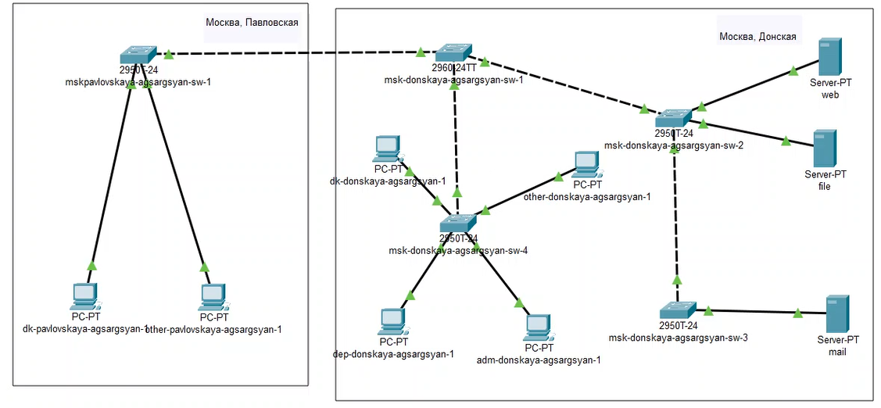

Slide 4
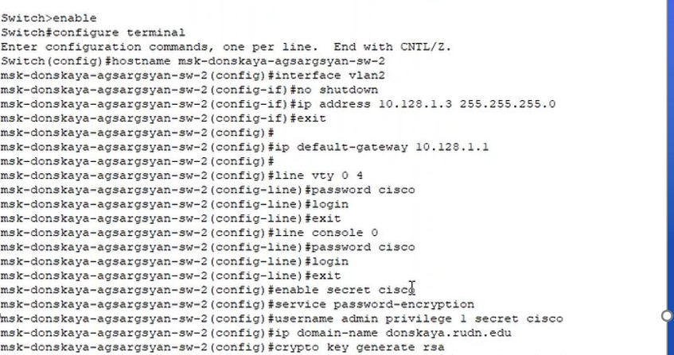

Slide 5
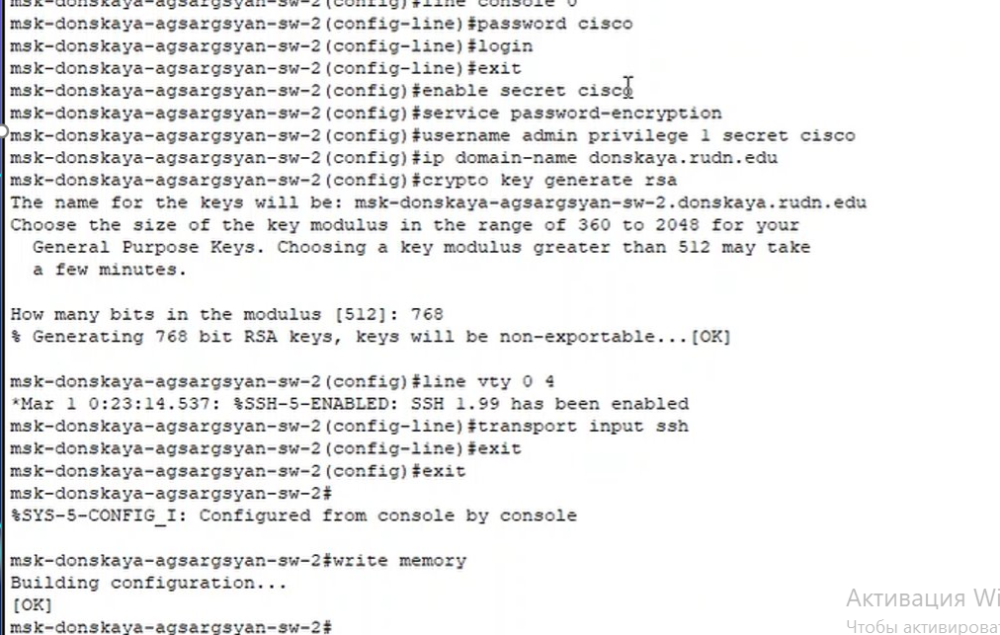

Slide 6
ВЫВОД
Реализовали в Cisco Packet Tracer нужную топологию сети;
Провели первоначальную настройку коммутаторов;

